Slide 1
Grouping

Slide 2
?
팀 프로젝트
관리 프로그램

Slide 3




쉬움
유료
무료
어려움

Slide 4

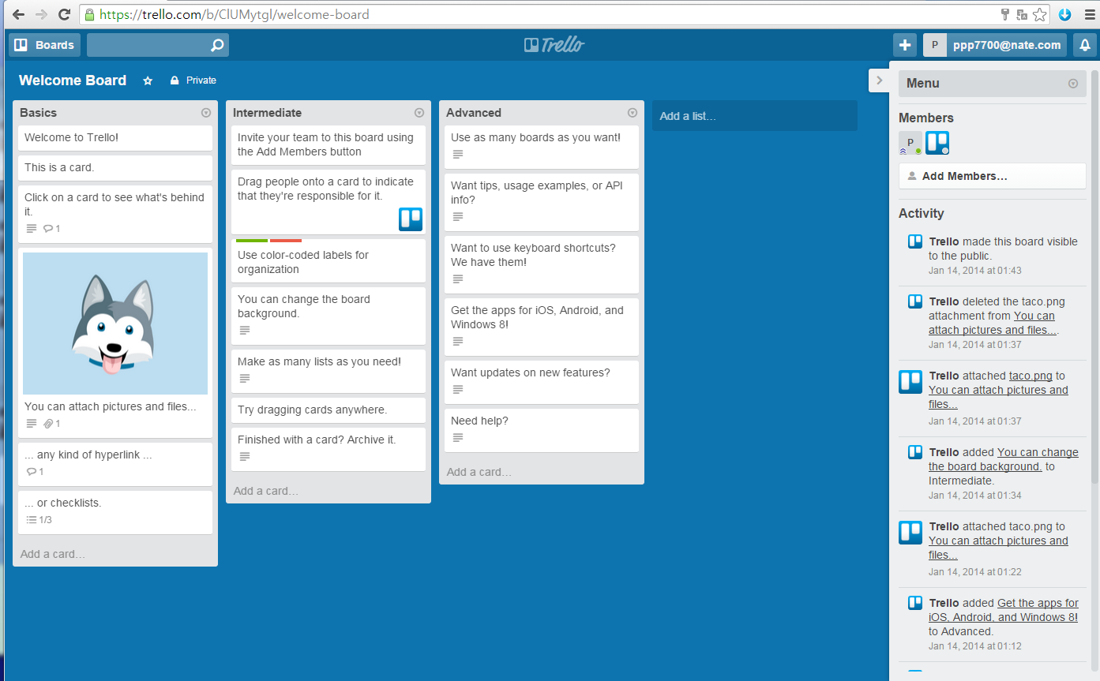
업무 관리

Slide 5

일정 관리
2015
FEBRUARY
1
2
3
4
5
6
7
8
9
10
11
12
13
14
15
16
17
18
19 설
20
21
2시 1차 리허설
PPT 최종마감
22
23
24
25
26
27
28
1시 최종 리허설
1시 최종발표
디자인최종마감

Slide 6

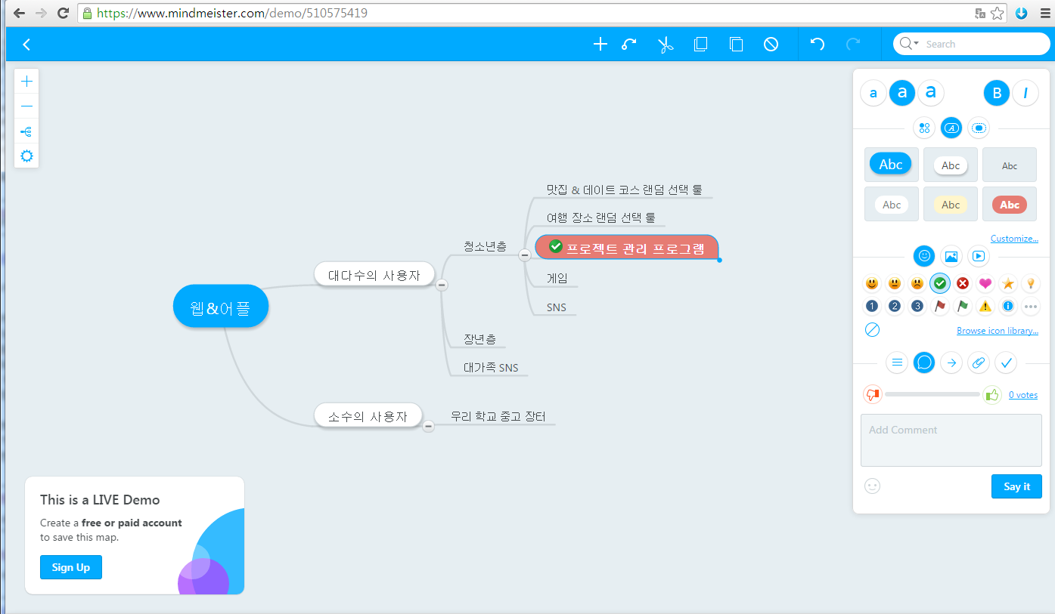
마인드 맵

Slide 7

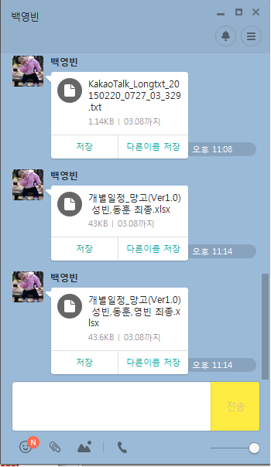
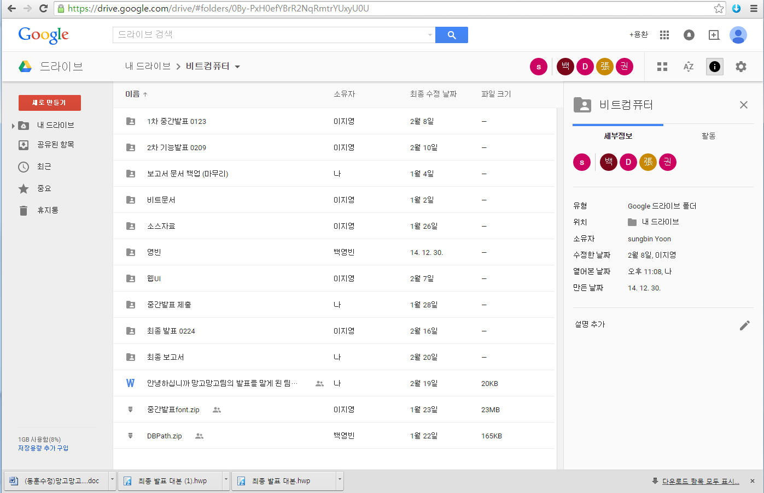
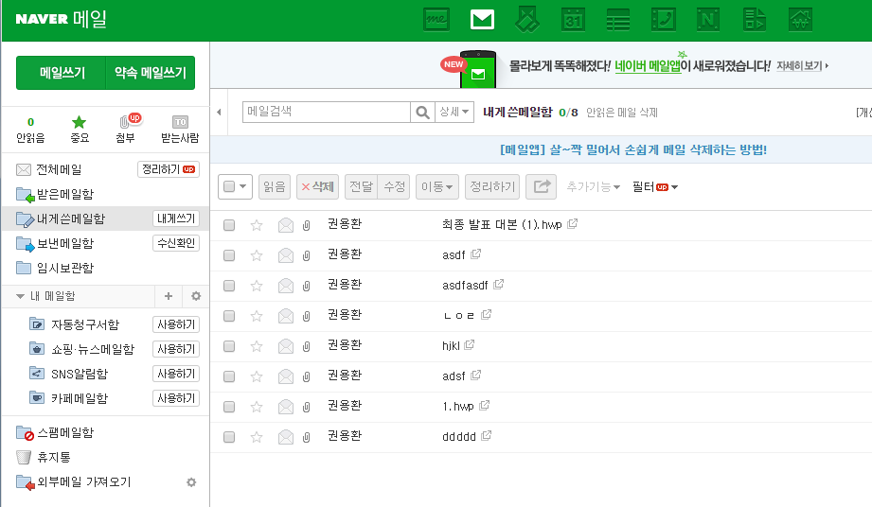
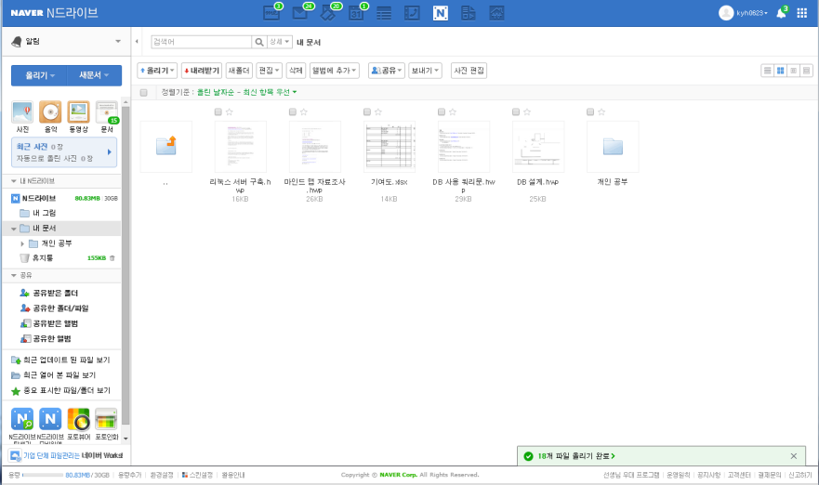
파일 공유

Slide 8

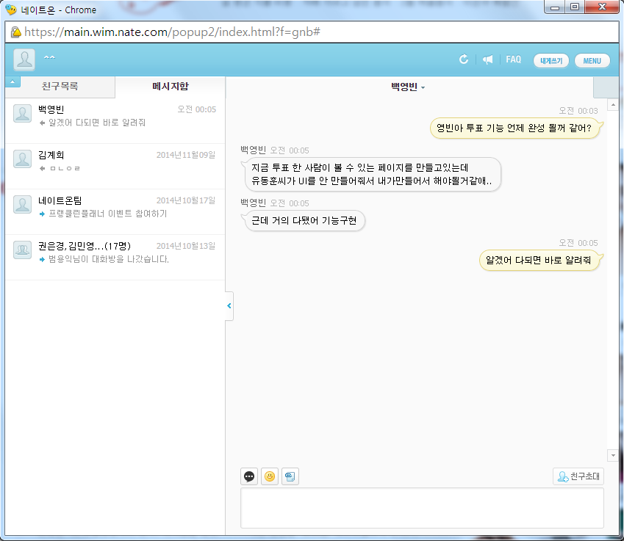
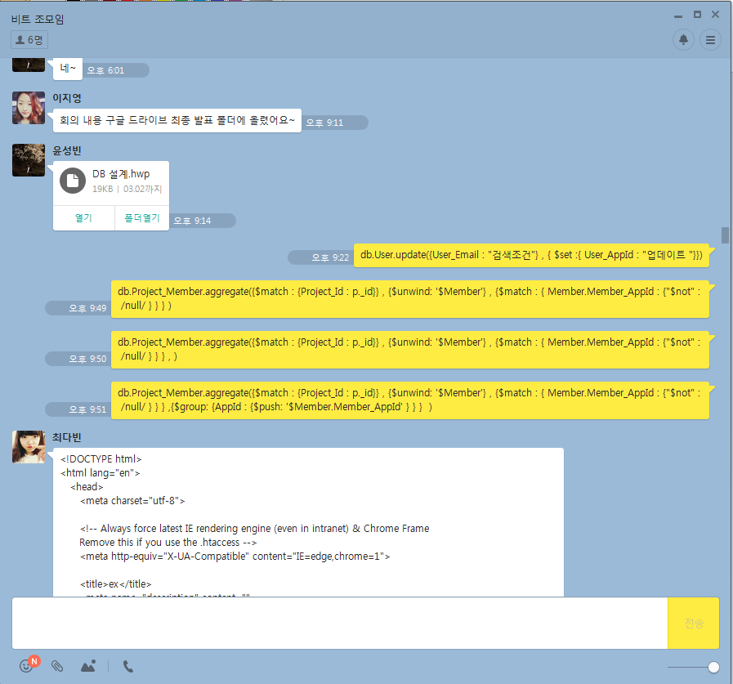
채팅

Slide 9

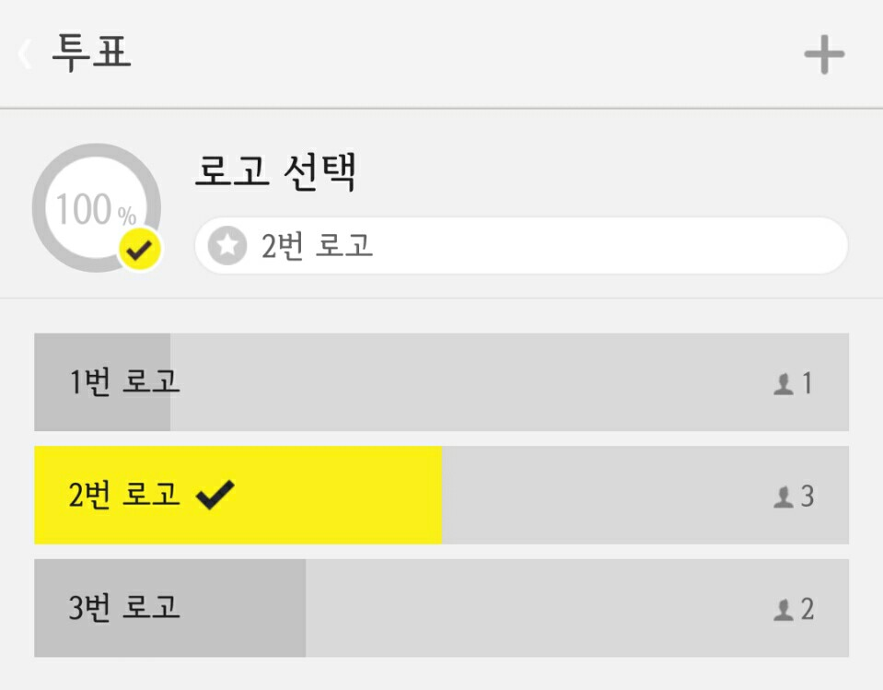
투표

Slide 10
쉬어가기
광고컨셉 영상
(30초 이내)

Slide 11
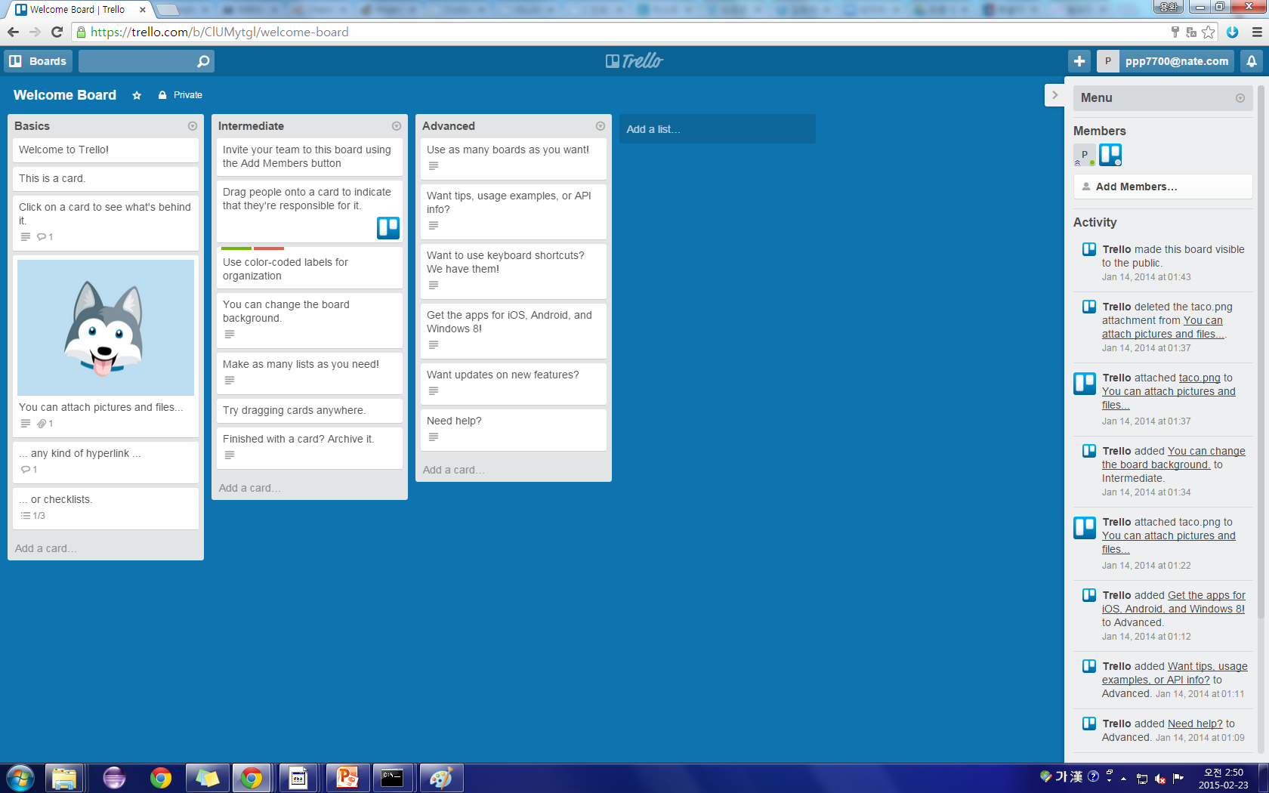

Slide 12
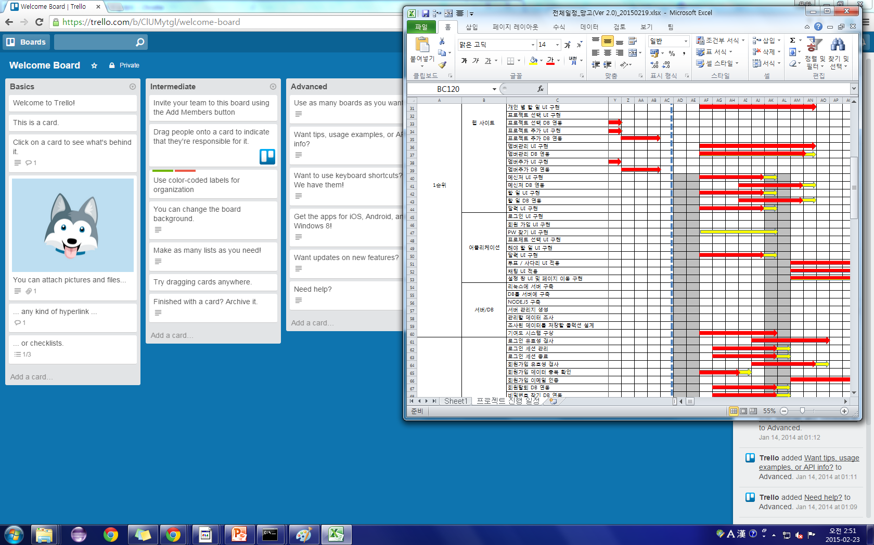

Slide 13
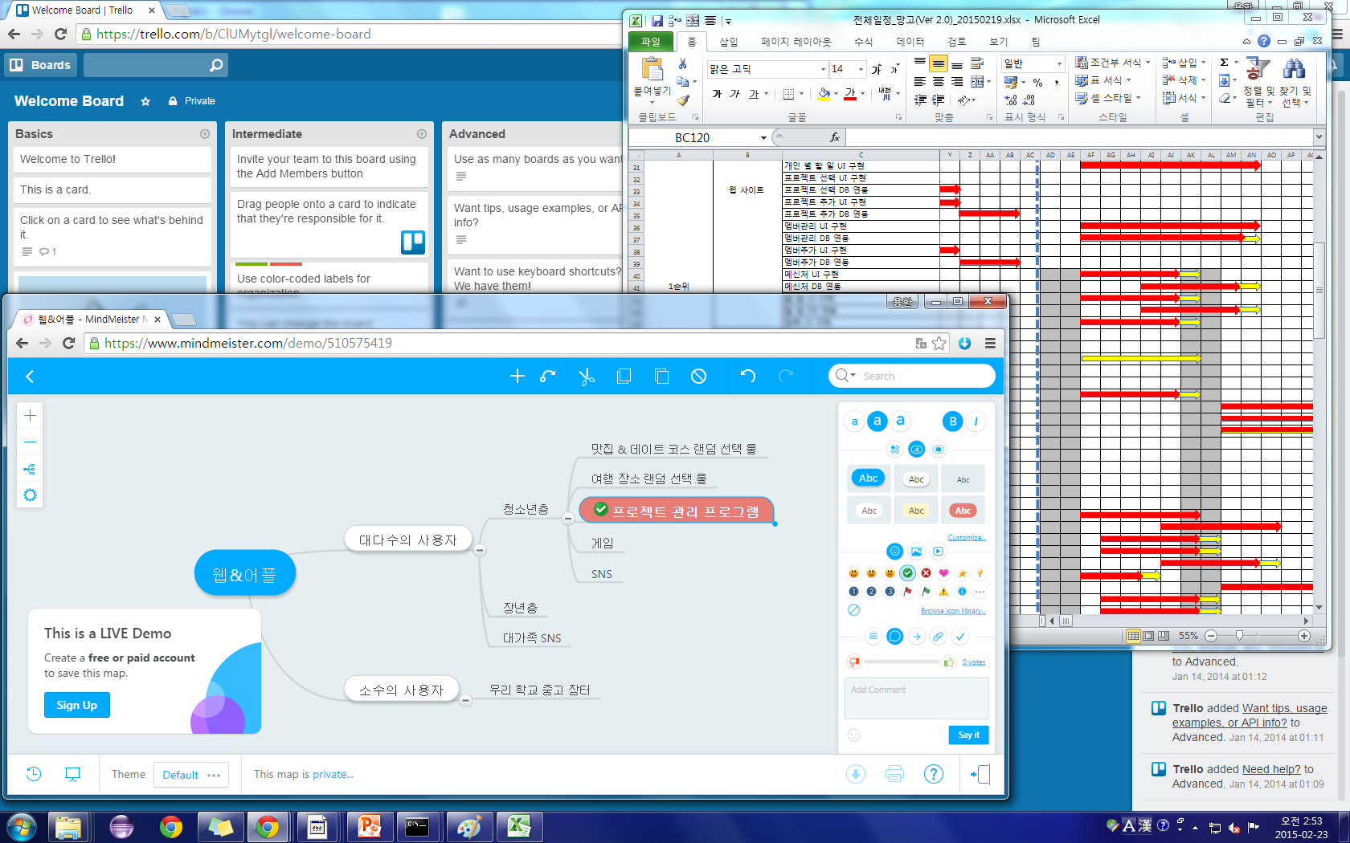

Slide 14
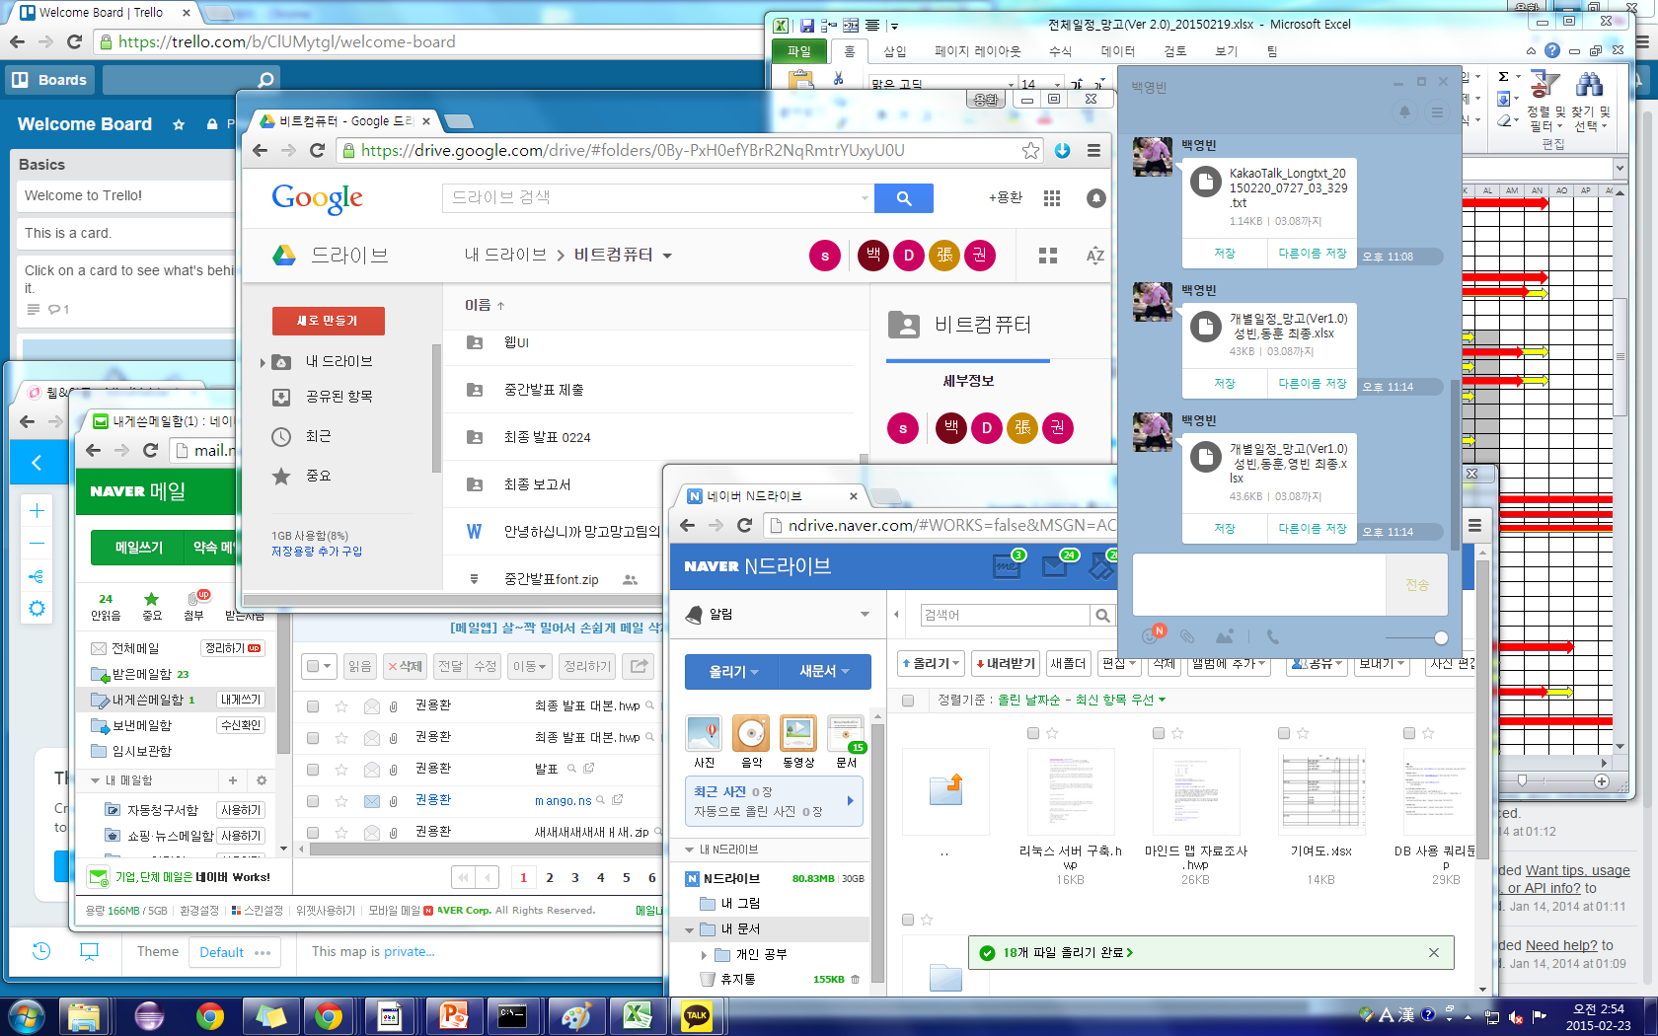

Slide 15
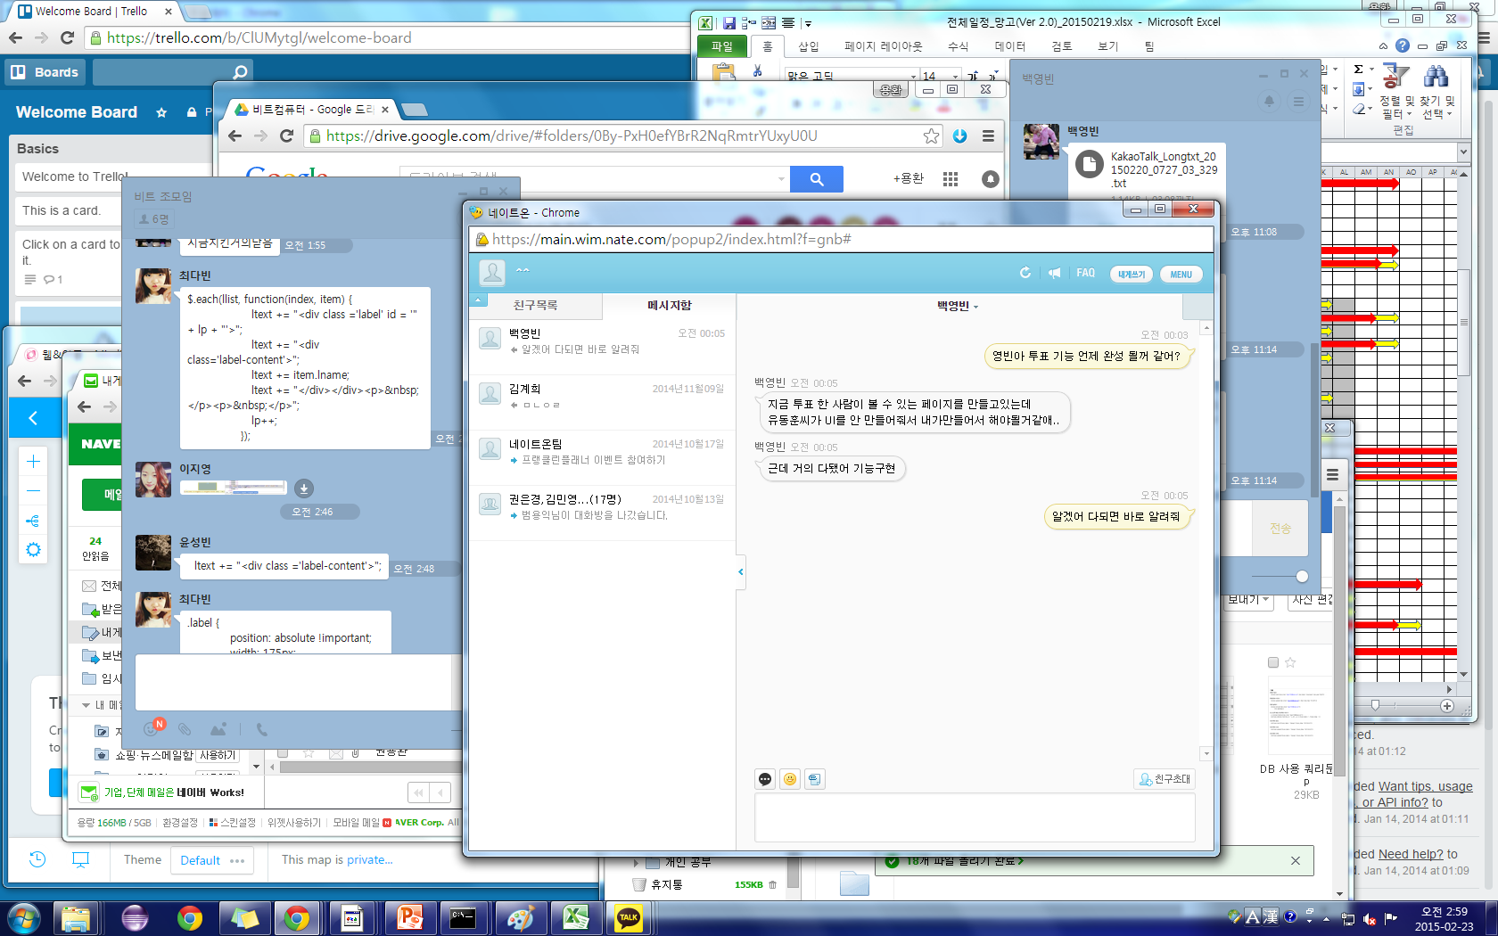

Slide 16
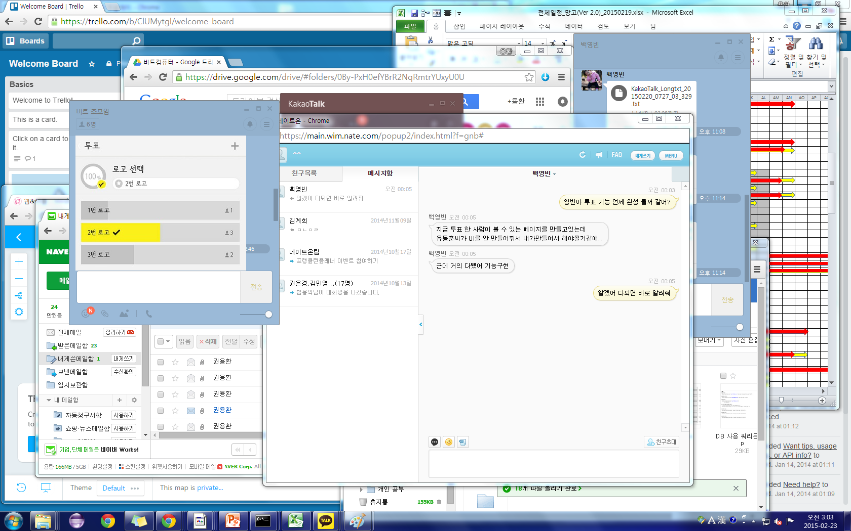

Slide 17






Slide 18





Slide 19
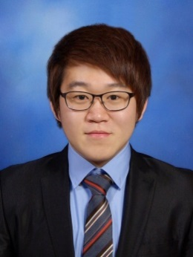
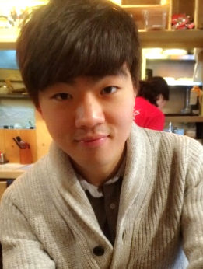
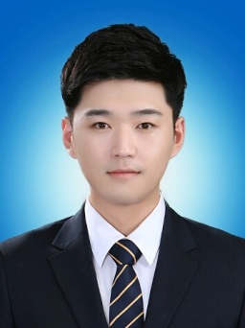
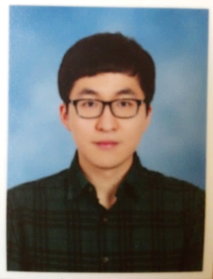
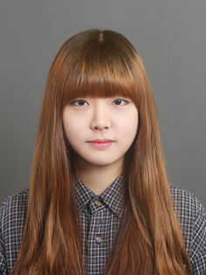
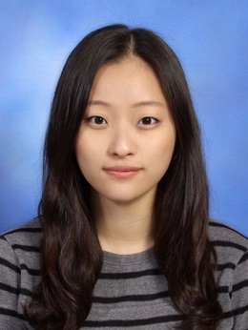
팀 소개
팀원 소개
권용환 데이터베이스 담당
윤성빈 서버 및 서비스 연동
백영빈 기능 구현 및 연동
유동훈 어플 UI 담당
최다빈 웹 UI 및 디자인 담당
이지영 웹 UI 및 디자인 담당

Slide 20
Q & A

Slide 21
TEAM MANGOMANGO
THANK YOU!

